Slide 1


Your partner in South America
2024

Slide 2
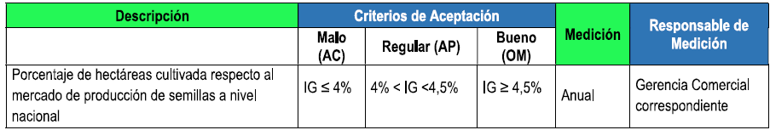
Participación Mercado PM 2023-2024
Totales | ANPROS 23-24 | PIGA 23-24 | Porcentaje Sobre el mercado
MAÍZ | 10.465 | 269,01 | 2,57%
MAÍZ DULCE | 1.311 | 144,21 | 11,00%
CANOLA | 5.064 | 311,50 | 6,15%
GIRASOL | 2.134 | 957,90 | 44,89%
SOYA | 866 | 0,70 | 0,08%
Intenciones de Siembra (Há) | 19.840 | 1.683,32 | 8,48%
Participación del mercado fue de 8,38% (Temp. 23-24)
Clasificación Bueno, sobre 4,5% Mercado

